Slide 1
Рентабельность производства
ПМ03 Контроль и управление технологическими процессами
МДК 03.02 Учет и реализация электрической энергии

Slide 2
Цель
Систематизировать полученные знания и умения по теме Рентабельность производства.

Slide 3
Содержание
Рентабельность производства
Рентабельность капиталовложений
Показатели фондоотдачи, фондоемкости, фондовооруженности

Slide 4
Введение
Рентабельность производства – важнейший показатель, определяющий и показывающий эффективность деятельности предприятия.
Вне зависимости от сферы деятельности, рентабельность производства, показывающей соотношения получаемой прибыли и суммы средств, затраченных на ее получение.

Slide 5
Изучается рентабельность:
1) Рентабельность фондов;
2) Рентабельность товарной продукции;
3) Рентабельность продаж;
4) Рентабельность единицы продукции.

Slide 6
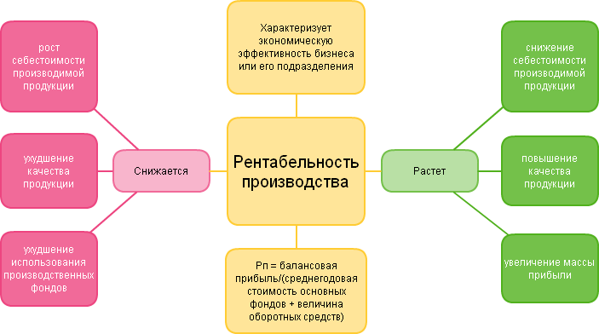
Схема рентабельности

Slide 7
Формула расчета рентабельности производства
Рентабельность производства - коэффициент равный отношению общей (балансовой) прибыли к среднегодовой стоимости основных производственных и нормируемых оборотных средств.
Данными для его расчета служит бухгалтерский баланс.
Или представляет собой величину прибыли, приходящуюся на каждый рубль себестоимости проданной продукции (производственных расходов).
Базовая формула выглядит следующим образом: РП = П/ПЗ х 100%
и состоит из нескольких показателей:
РП – рентабельность производства;
ПЗ – производственные затраты;
П – рассчитываемая из объема производства прибыль.

Slide 8
Рентабельность основного производства и продаж
Рентабельность основного производства - этот коэффициент показывает величину прибыли, которая получена на 1 руб. издержек. Чтобы рассчитать данный показатель, нужно прибыль от реализации разделить на себестоимость реализованной продукции: Р = П р /С р.п. * 100%
Рентабельность продаж - этот коэффициент показывает, какой объём прибыли получен на 1 руб. проданного товара. Рассчитывается по формуле: Р = П/В р *100% — сумма прибыли от реализации делится на сумму выручки от реализации.

Slide 9
1. Рентабельность фондов
2. Рентабельность производства продукции
3. Рентабельность продаж
4. Рентабельность единицы продукции

Slide 10
Рентабельность продукции примеряется в трех различных видах:
– рентабельность реализованной продукции;
– рентабельность товарной продукции;
– рентабельность отдельного изделия.
Под рентабельностью реализованной продукции понимается соотношение прибыли, полученной от ее реализации, к полной ее себестоимости и вычисляется по формуле:
Ррп = (СП – С)/С х 100, Где:
Ррп – рентабельность реализованной продукции;
СП – стоимость продукции (товара) в ценах реализованных предприятием;
С – полная себестоимость этой продукции (товара).
Показатель рентабельности товарной продукции характеризуют затраты на производство и реализацию единицы товарной продукции и его обратной величиной.

Slide 11
Под рентабельностью изделия понимается соотношение между прибылью, получаемой от реализации одной единицы изделия и его себестоимости, а прибыль по изделию будет составлять разницу между оптовой ценой этого изделия и его себестоимостью:
Ри = П/С,
где Ри – рентабельность изделия,
П – прибыль, С – себестоимость.

Slide 12
Для расчета показателей фондоемкости, фондоотдачи и фондовооруженности используется величина «среднегодовая стоимость основных средств».
Формула, для определения этого показателя, имеет следующий вид:
ОC сред = ОC нг + ОC введ * N1 / 12 — ОC выб * N2 / 12
Где: ОC нг — стоимость основных средств на начало года,
ОС введ — стоимость основных средств, введенных в эксплуатацию в течение года,
ОС выб — стоимость выбывших в течение года основных фондов,
N1 — число месяцев использования введенных основных средств,
N2 — количество месяцев, в течение которых не использовались выбывшие основные

Slide 13
Фондоотдача
Показатель фондоотдачи рассчитывается следующим образом:
Фондоотдача = Объем всей выпущенной продукции / Среднегодовая стоимость основных фондов
Фондоотдача показывает, сколько готового продукта приходится на 1 рубль основных фондов. Т.е чем значение фондоотдачи выше, тем эффективнее используются на предприятии его основные средства.
Соответственно, увеличение показателя в динамике расценивается положительно.

Slide 14
Фондоемкость
Показатель фондоемкости является обратным показателю фондоотдачи и рассчитывается по формуле:
Фондоемкость = Среднегодовая стоимость основных фондов / Объем выпущенной продукции.
Значение фондоемкости показывает, какая сумма основных средств приходится на каждый рубль готовой продукции.
Естественно, что чем меньше этот показатель, тем эффективнее используется оборудование предприятия.
Уменьшение показателя во времени является положительной тенденцией в развитии предприятия.

Slide 15
Фондовооруженность
Показатель фондовооруженности отражает обеспеченность работников предприятия основными фондами и рассчитывается по следующей формуле: Фондовооруженность = Среднегодовая стоимость основных средств / Среднесписочная численность работников.
Делать выводы об изменении этого показателя можно только в его привязке к значению производительности труда.
Если темпы роста производительности труда отстают от темпов роста фондовооруженности, это свидетельствует о нерациональном использовании ресурсов предприятия. Возможно, речь идет о многочисленности аппарата управления организации либо немотивированном росте пассивной части основных средств.

Slide 16
Задача
Задача. Рассчитайте годовую прибыль предприятия, если доход за год составил 2,5 млн. рублей, годовые переменные издержки составили 0,5 млн. рублей, постоянные издержки составили 1,2 млн. рублей. Рассчитайте рентабельность продаж.
Прибыль рассчитывается по формуле:
Прибыль = Доход – Общие издержки
Следовательно, прибыль = 2,5- (0,5+1,2)=0,8 млн. руб. или 800 тыс. руб.
Рентабельность продаж находят по формуле:
Формула рентабельности:
Рентабельность продаж = Прибыль / Общий доход = 0,8 / 2,5=0,32 или 32%.
Вывод по расчету рентабельности: Работа предприятия может рассматриваться эффективной при рентабельности продаж в 15%. В нашем примере рентабельность составляет 32%, следовательно, уровень рентабельности очень хороший.

Slide 17
Самостоятельная работа
Рыночная цена на товар предприятия составляет 6000 руб., объем товарной продукции – 40 шт., полная себестоимость единицы товара – 4500 руб., в том числе оплата труда – 2000 руб.
Определить рентабельность продукции, валовой доход предприятия.
Если налог на прибыль составляет 20%, то какими будут цена, объем реализации и чистая прибыль.

Slide 18
Домашнее задание
Рожкова Л.Д с 39-47.
Самсонов С.В. с.84-101
Произвести расчет показателей использования фондов и уровня рентабельности по индивидуальным данным

